Slide 1
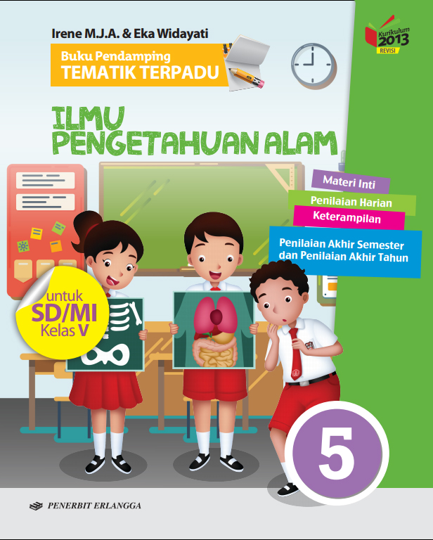
Media Mengajar
Buku Pendamping
TEMATIK TERPADU
IPA
untuk SD/MI Kelas V

Slide 2
Tema 8
Lingkungan Sahabat Kita

Slide 3
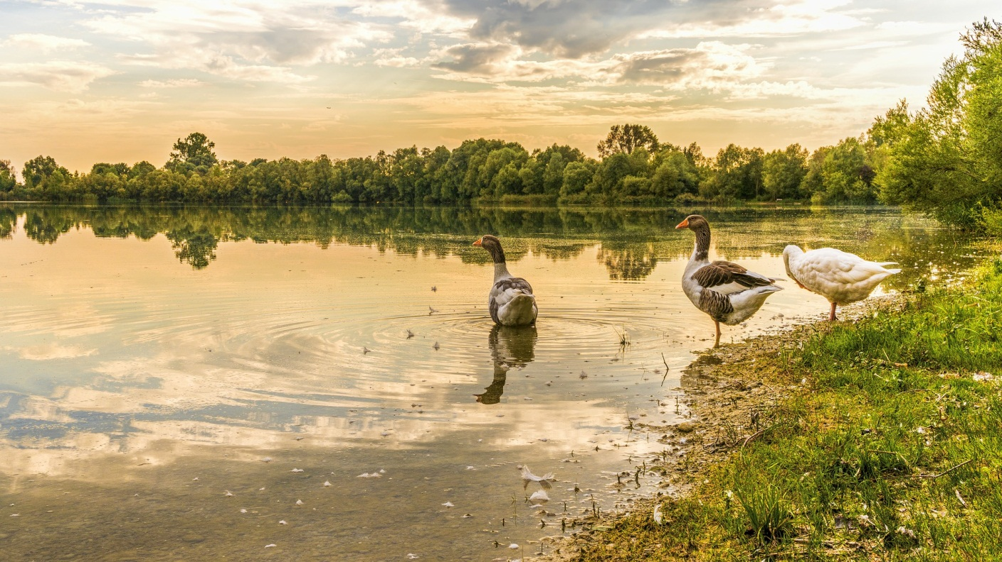
Materi Inti Subtema 1
KD 3.8
Makhluk hidup memerlukan air untuk kelangsungan hidupnya.
Sumber: pixabay.com
Perhatikan gambar berikut.
Apa manfaat air bagi makhluk hidup pada gambar?

Slide 4
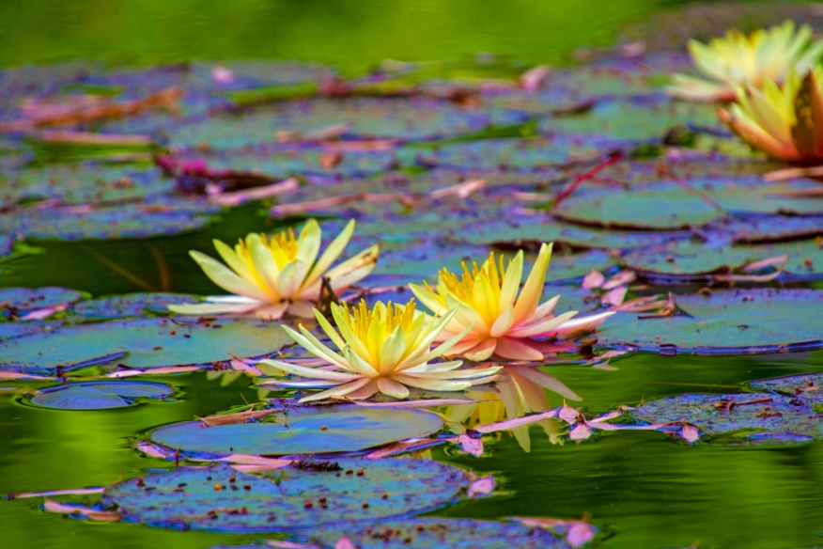
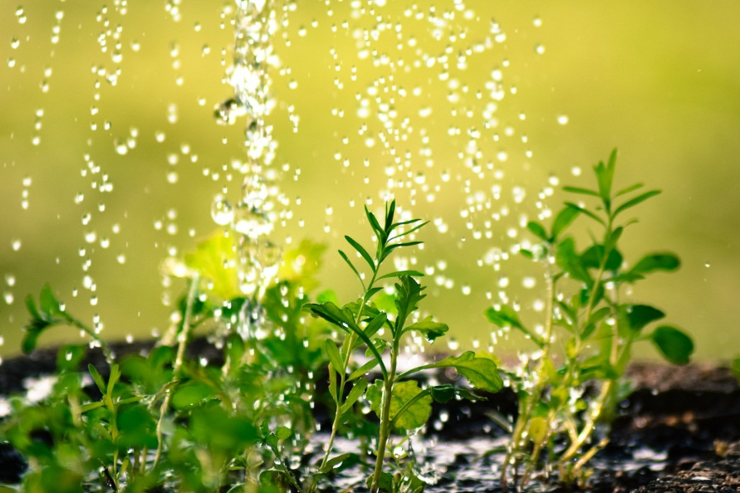
Manfaat Air bagi Tumbuhan
Sumber : pixabay.com
Sumber : pixabay.com
Beberapa jenis tumbuhan memerlukan air sebagai tempat hidupnya. Misalnya teratai dan eceng gondok.
Tumbuhan memerlukan air untuk melakukan proses fotosintesis.

Slide 5
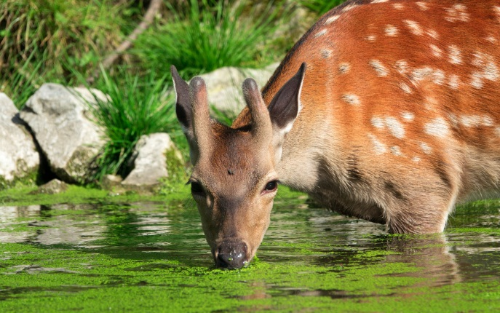
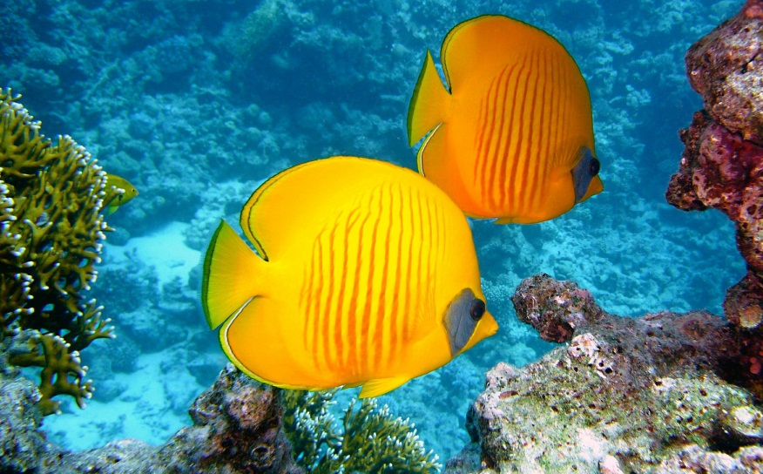
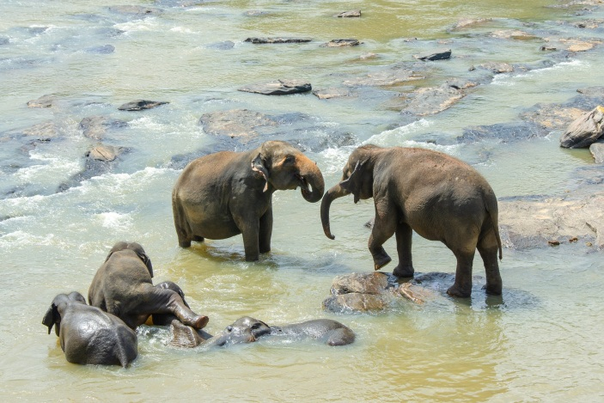
Manfaat Air bagi Hewan
Sumber : pixabay.com
Beberapa jenis hewan memerlukan air sebagai tempat hidup dan tempat mencari makan. Misalnya ikan, ubur-ubur, dan paus.
Sumber : pixabay.com
Hewan memerlukan air untuk minum dan membersihkan tubuh.

Slide 6
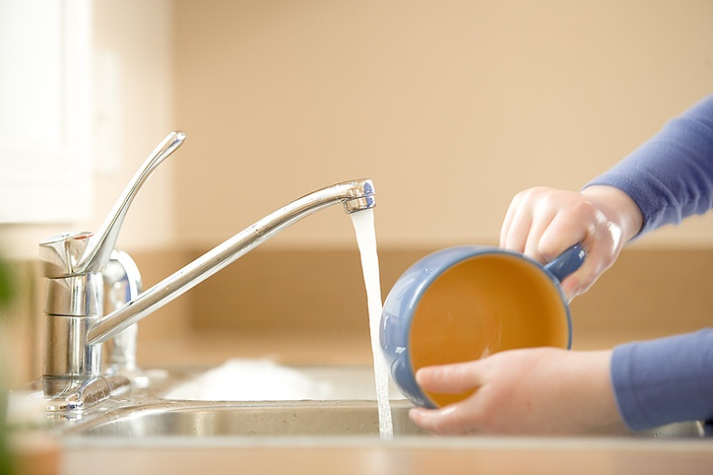
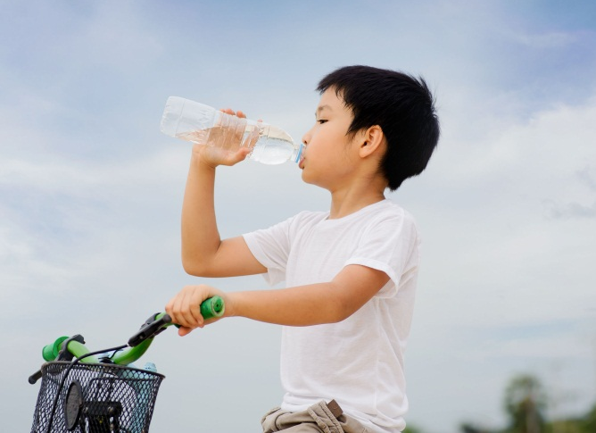
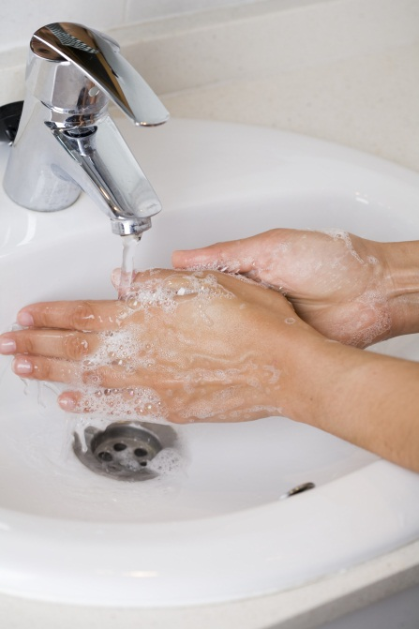
Manfaat Air bagi Manusia
Sumber: shutterstock.com
Air diperlukan untuk membersihkan benda, misalnya peralatan memasak, kendaraan, lantai, dan lain sebagainya.
Air diperlukan untuk minum dan membersihkan tubuh, misalnya mandi dan mencuci tangan.
Sumber: shutterstock.com

Slide 7
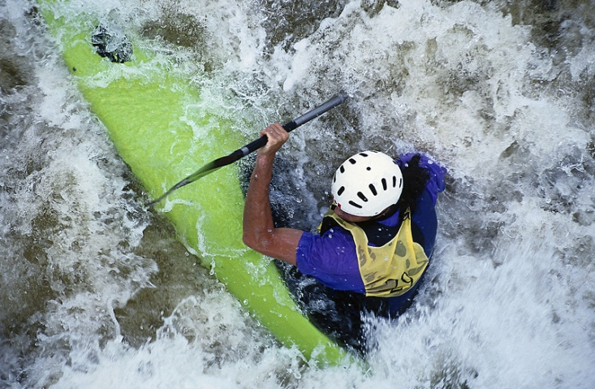
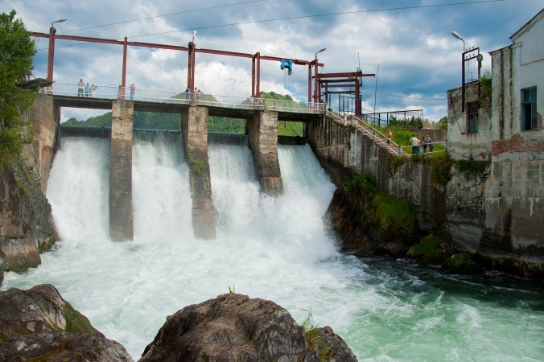
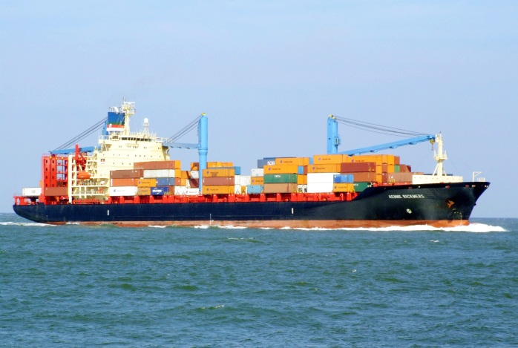
Manfaat Air bagi Manusia
Sumber: pixabay.com
Sumber: shutterstock.com
Air dapat dimanfaatkan untuk olahraga air, seperti arung jeram, renang, atau selam.
Air dimanfaatkan untuk membangkitkan listrik di PLTA.
Sumber: pixabay.com
Air dimanfaatkan untuk transportasi.

Slide 8
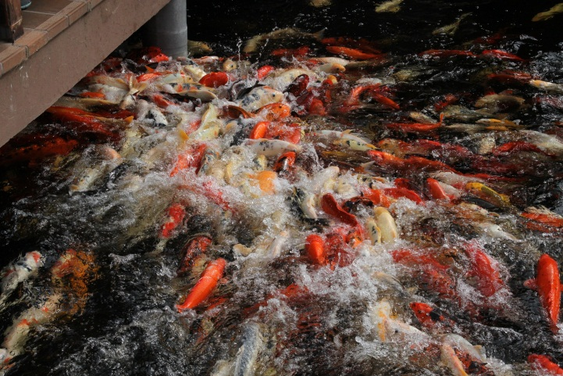
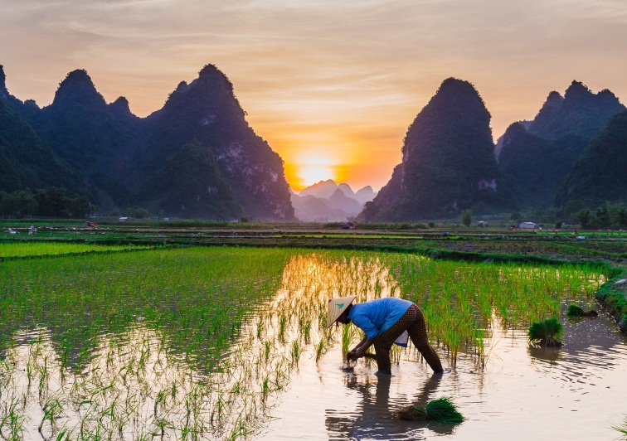
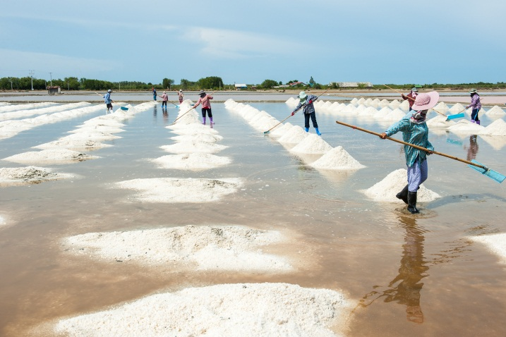
Manfaat Air bagi Manusia
Sumber: pixabay.com
Sumber: pixabay.com
Manusia memelihara ikan di kolam. Ikan dapat dipelihara sebagai ikan hias ataupun bahan pangan.
Air dimanfaatkan untuk pengairan sawah dan ladang.
Sumber: shutterstock.com
Air laut dimanfaatkan untuk menghasilkan garam.

Slide 9
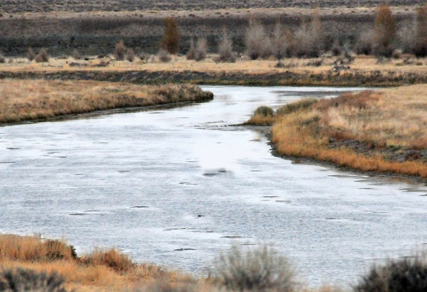
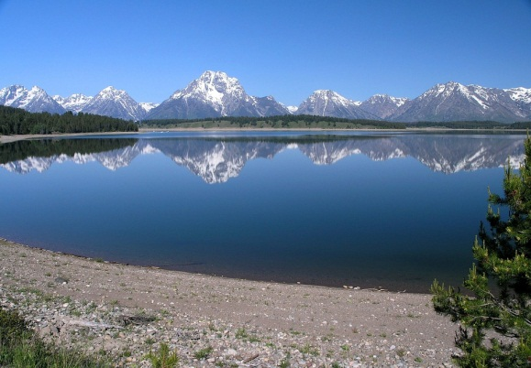
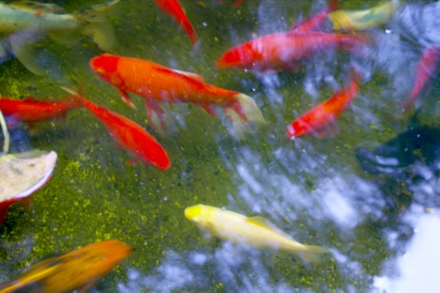
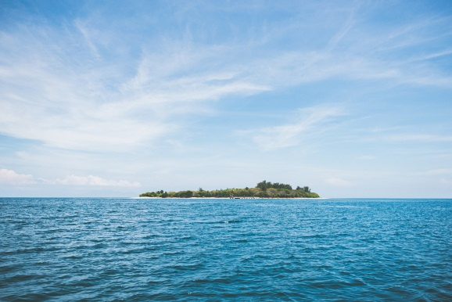
Contoh Badan Air
Tempat terkumpulnya air di permukaan bumi disebut badan air.
Sungai
Danau
Sumber: pixabay.com
Kolam
Laut

Slide 10
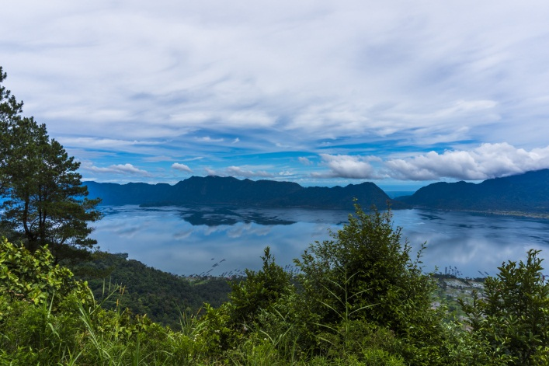
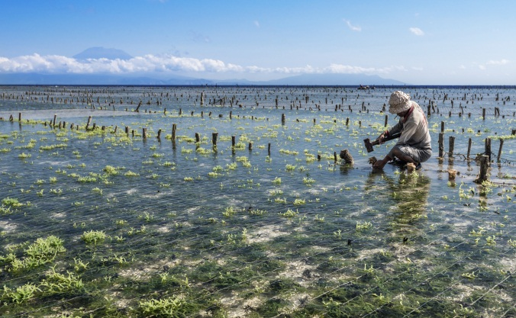
Manfaat Badan Air:
sumber persediaan air
sarana rekreasi
sarana transportasi
sarana olahraga
irigasi sawah
tambak ikan
penghasil garam
penghasil sumber daya laut
Sumber: shutterstock.com
Danau Maninjau di Sumatera Barat digunakan sebagai tempat rekreasi.
Sumber: shutterstock.com
Laut menghasilkan berbagai sumber daya, salah satunya adalah rumput laut.

Slide 11
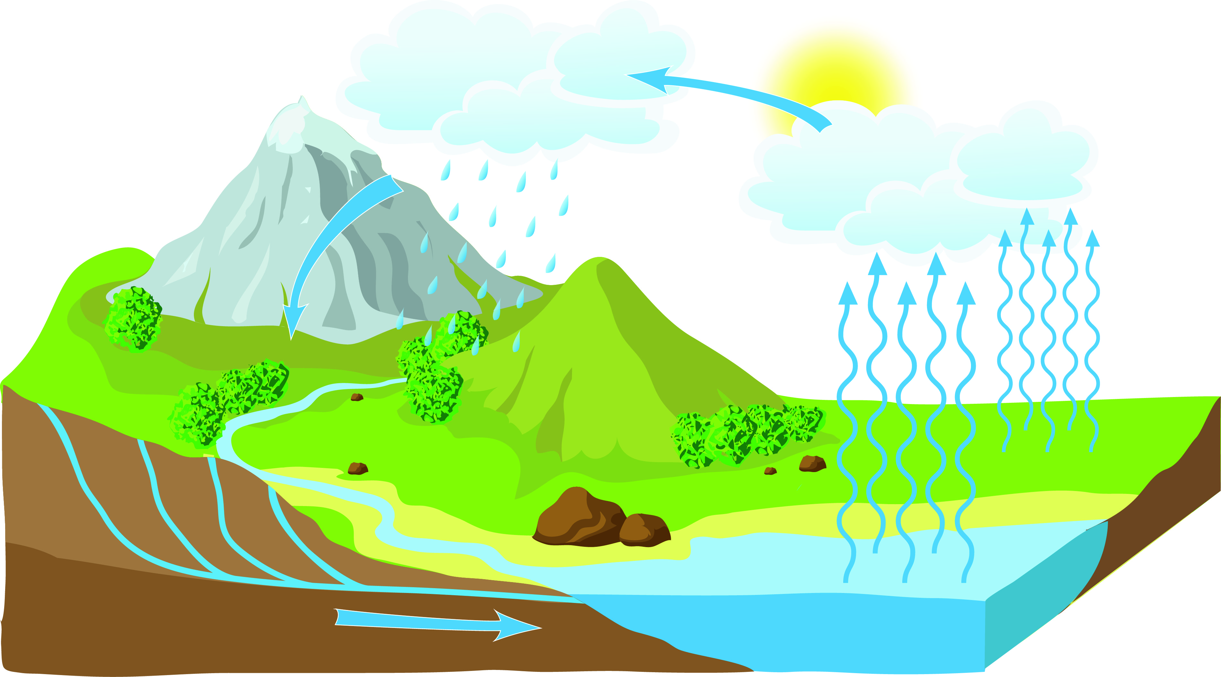
Air selalu tersedia di bumi karena mengalami siklus.
Kondensasi
Siklus air adalah proses perputaran air yang terjadi secara terus-menerus dari permukaan bumi ke atmosfer, lalu kembali lagi ke permukaan bumi.
Presipitasi
Transpirasi
Evaporasi
Infiltrasi

Slide 12
Siklus Air
Kondensasi (pengembunan) adalah perubahan uap air di atmosfer menjadi titik-titik air. Titik-titik air akan berkumpul membentuk awan.
Transpirasi adalah penguapan yang terjadi pada tumbuhan.
Presipitasi adalah jatuhnya titik-titik air dari atmosfer ke permukaan bumi dalam bentuk hujan atau salju.
Evaporasi (penguapan) adalah peristiwa menguapnya air di permukaan bumi karena pengaruh panas matahari.
Infiltrasi adalah menyerapnya air hujan ke dalam tanah.

Slide 13
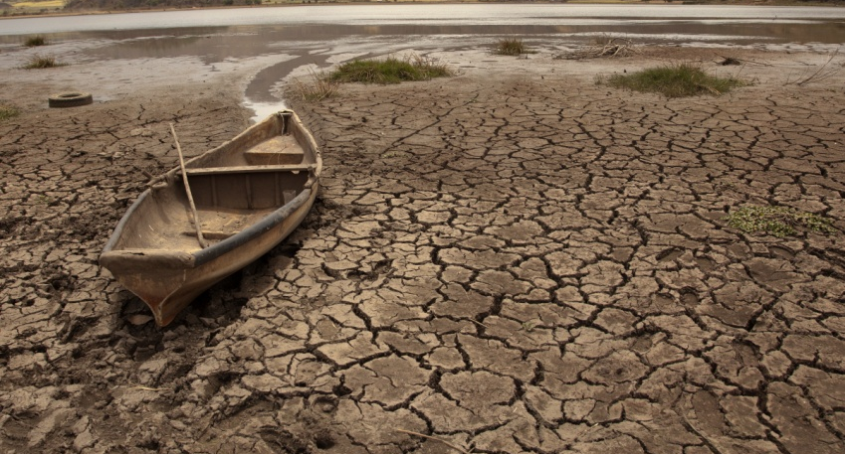
Materi Inti Subtema 2
KD 3.8
Siklus air memengaruhi ketersediaan air di bumi.
Musim kemarau akan menyebabkan kekeringan pada sumber-sumber air karena tingkat evaporasi yang tinggi.
Air dapat disimpan oleh tanah dalam bentuk air tanah. Air tanah akan sangat berguna saat terjadi perubahan lingkungan, misalnya pada musim kemarau yang panjang.
Sumber: shutterstock.com
Musim kemarau menyebabkan persediaan air tanah berkurang.

Slide 14
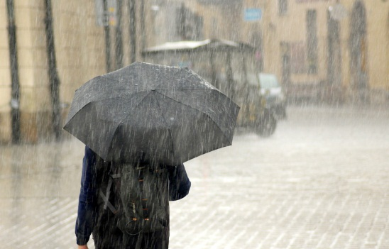
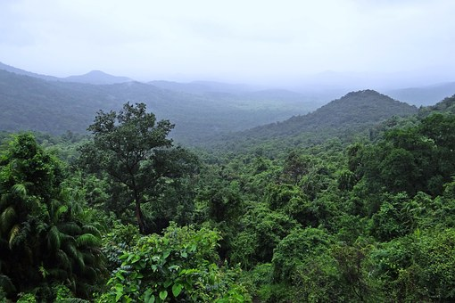
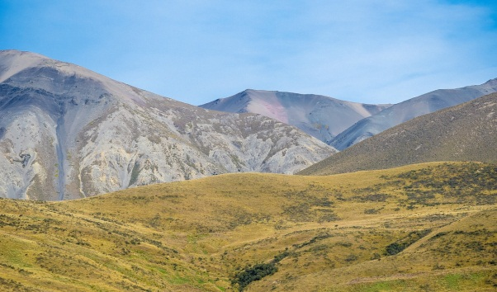
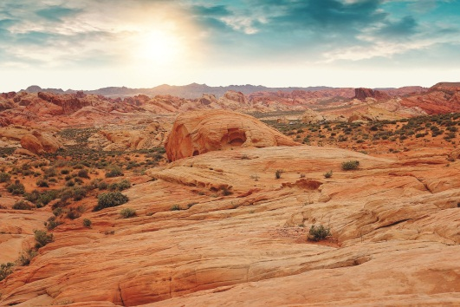
Beberapa faktor alam yang memengaruhi siklus air di suatu wilayah:
Siklus air dapat dipengaruhi oleh:
Faktor alam
Kegiatan manusia
Sumber: pixabay.com
Curah hujan
Keadaan vegetasi
Kemiringan wilayah
Material batuan

Slide 15
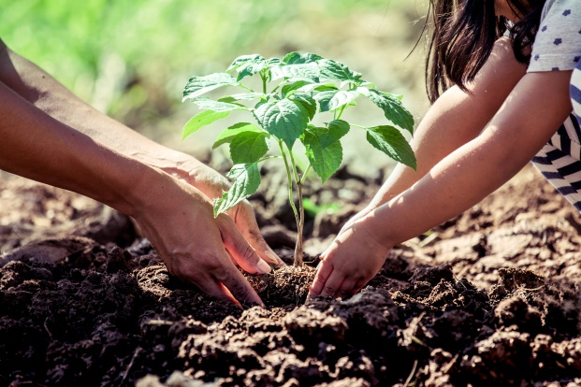
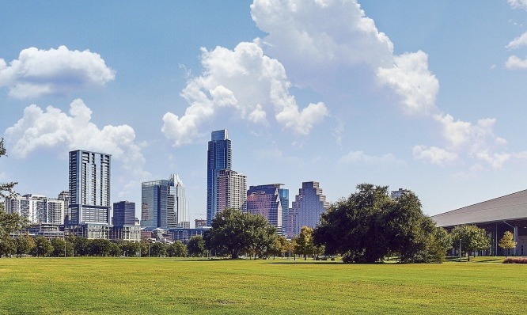
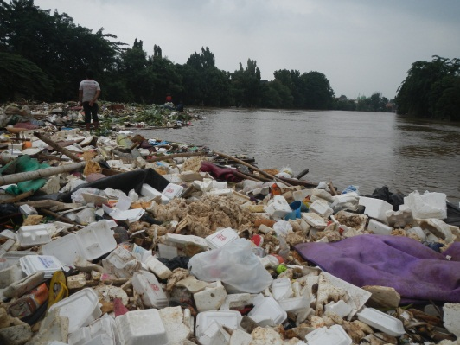
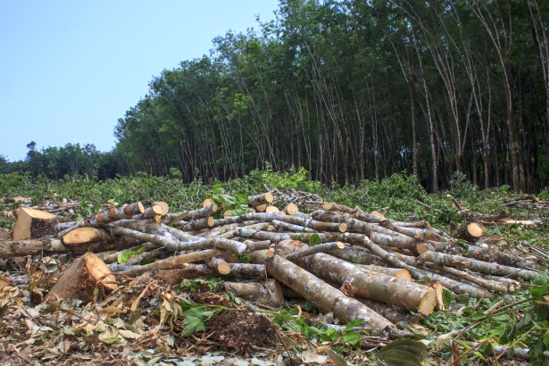
Kegiatan manusia juga dapat memengaruhi siklus air.
Sumber: pixabay.com
Sumber: pixabay.com
Reboisasi dapat meningkatkan transpirasi.
Pembuatan daerah resapan air di kota dapat meningkatkan transpirasi.
Sumber: pxhere.com
Sumber: pxhere.com
Membuang sampah di badan air mengurangi evaporasi.
Penebangan hutan dapat mengurangi transpirasi.

Slide 16
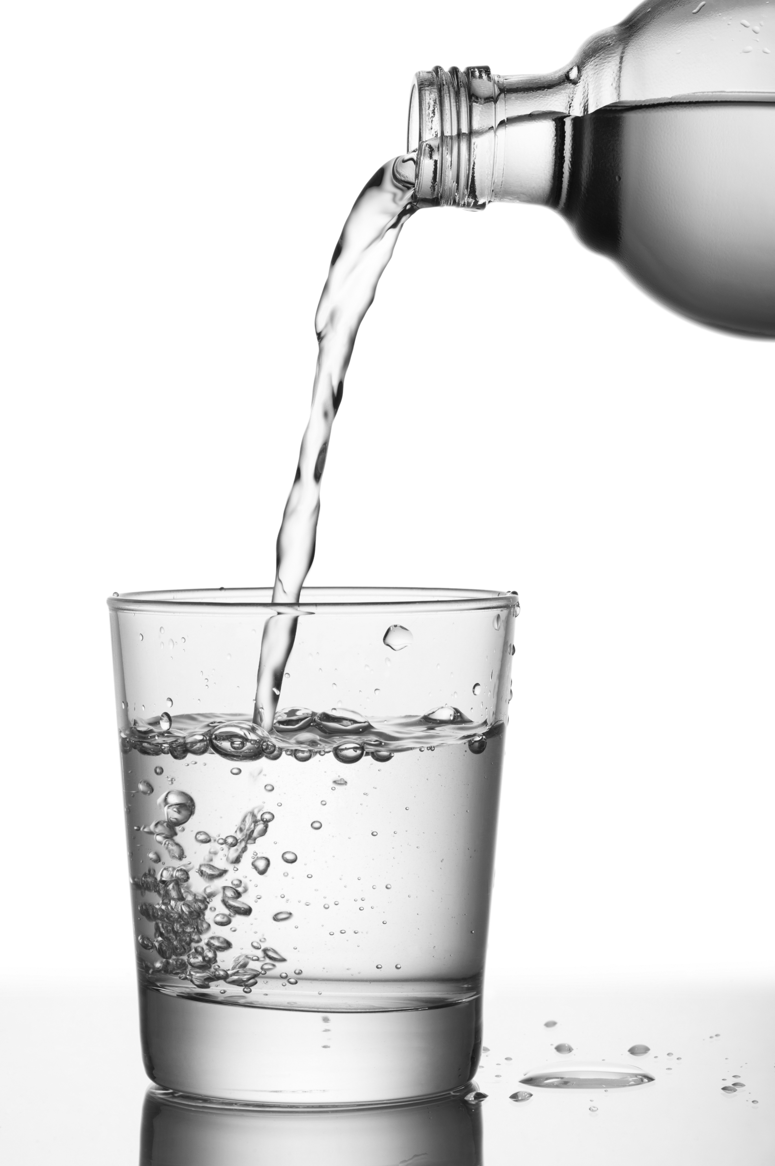
Materi Inti Subtema 3
KD 3.8
Air yang diperlukan makhluk hidup adalah air bersih.
Syarat Air Bersih
Tidak berasa
Tidak berbau
Tidak keruh
Tidak terdapat endapan
Tidak mengandung kuman penyakit
Tingkat keasaman normal
Tidak mengandung zat kimia beracun
Sumber: shutterstock.com

Slide 17
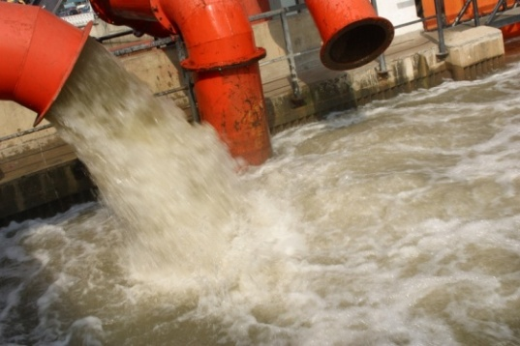
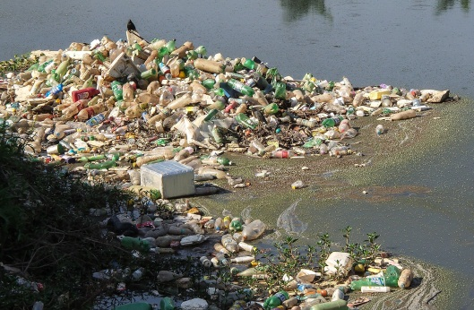
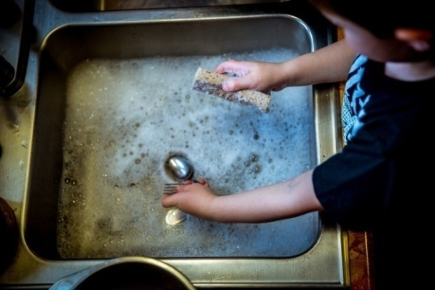
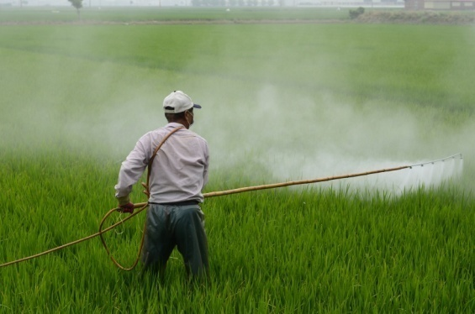
Sumber: pixabay.com
Sumber: pixabay.com
Beberapa kegiatan manusia dapat menyebabkan pencemaran air.
Pembuangan limbah tanpa penyaringan.
Pembuangan sampah rumah tangga ke badan air.
Sumber: pxhere.com
Sumber: pxhere.com
Penggunaan detergen berlebihan.
Penggunaan pestisida berlebihan.

Slide 18
Cara memelihara ketersediaan air bersih
Tidak boros air saat mandi dan mencuci
Menggunakan air bekas cucian beras atau sayur untuk menyiram tanaman
Menggunakan detergen, pupuk kimia, dan pestisida seperlunya
Tidak membuang sampah sembarangan
Membuat lubang biopori

